Slide 1
علم المناخ التطبيقي المحاضرة الاولى
المرحلة الثانية / الدراسات الصباحية
د. شيماء عبد مفتن

Slide 2
المقدمة
علم المناخ هو احد العلوم التًي تهتم بدراسة الغلاف الغازي .. فهو جزء من الدراسة الطببيعية للأرض التًي تشمل دراسة طبقات الارض جيولوجي Geolog واشكال سطح الأرض جٌيمورفولوجي (Geomorphology) والغطاء المائي للأرض علم المحٌطات (oceanography ) ) والغلاف الغازي المحٌيط بالأرض ميتيورلوجي meteorology ) الذي يعد المناخ جزأ منه .....فالدراسات التتي تتعلق بالغلاف الغازي ٌمكن تقسٌمها الى ثلاث أقسام.

Slide 3
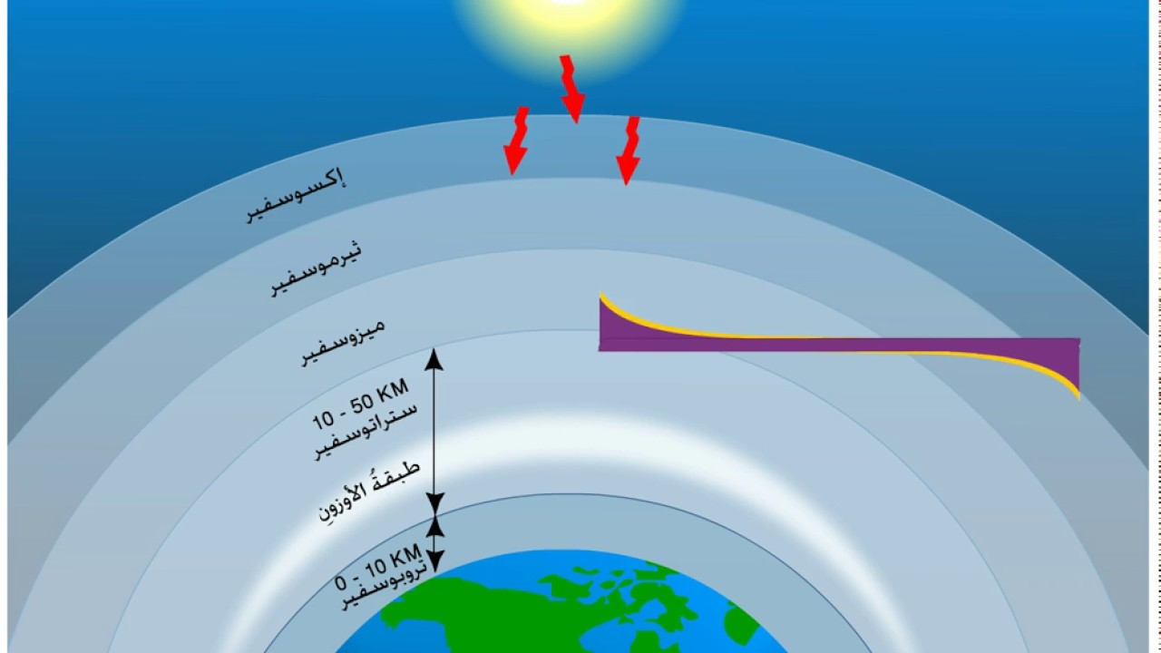
1. علم الهواء Aerology : وهو العلم الذي ٌيهتم بدراسة الغلاف الغازي من خلال طبقاته المختلفة .أي انه يهتم بدراسة التغٌيرات الكيمياوية والفيزيائية التي تجري في الهواء وامتداده عمودياً الى نهاٌية الغلاف الغازي .كما ٌيدرس توزٌع الهواء بمكوناته المختلفة وباختلاف طبقاته .

Slide 4
2. علم الانواء الجوٌية METEOROLOGY : وهو العلم الذي ٌيهتم بدراسة الغلاف الغازي وظواهره التًي تخدم عملية التنبؤ بحالة الطقس المستقبلٌة .او هو حالة الطقس بعناصره المختلفة ولفترة قصيرة من الزمن
3.علم المناخ Climatology : وهو العلم الذي يدرس معدل حالة الطقس ويعمل على تحلٌيلها ولفترة طوٌيلة من الزمن .

Slide 5
المناخ ليس معدل حالة الطقس بل ان بعض الباحثين يعد تركيبا وتحليلا لمعدل حالة الطقس ولفترة طويلة . وقد تطور مفهوم المناخ بتطور المعلومات المتوفرة للاستخدام في مجال المناخ
ففي المرحلة الأولى عد المناخ معدل حالة الطقس لفترة طويلة من الزمن ولكن لوحظ اثناء التطبيق ان معدل حالة الطقس لاتعبر عن الحالة المناخية لمنطقة ما بشكل جيد .لذلك وبعد ان توافرت التسجيلات من المحطات الارضية . تم استخدام الحالات القصوى في التسجيل لاعطاء صورة أفضل عن مناخ المنطقة . كما تم استخدام معدل تكرار بعض الظواهر الطقسية مما اضطر عددا من الباحثين لاعادة النظر في هذا التعريف . لذلك يجمع الباحثون في الوقت الحاضر عل ان تعريف المناخ يجب ان يتجاوز مجرد معدل حالة الطقس لفترة طويلة من الزمن فيعرف أولفر: بانه مجموع حالات الطقس لمنطقة معينه لفترة معينة .
فيعرف الانسكلوبيديا المناخية : انه معدل الحالة الفيزياوية للغلاف الغازي مع اختلافات الاحصائية في الوقت والمكان
المناخ : لايعني فقط وصف الحالة المناخية وانما يعني تفسير اصل الظاهرة المناخية ومعدل تكرارها والتغييرات المتوقعة في حالة المناخ وبذلك سوف نجد ان المناخ يعتمد على علوم كثيرة لأيجاد التفسير اللازم لبعض الظواهر وان عددا كبيرا من العلوم يعتمد على المناخ لتفسير الظواهر الخاصه به ولما كان المناخ يعتمد حالة الطقس أساسا فهو اذا فرع من فروع الأنواء الجوية بينما تكون اتجاهاته ونتائج دراسته جغرافية

Slide 6
ونتيجة لتطور وتراكم المعلومات الطقسية المجمعة من المحطات واسعة منتشرة على سطح الارض . فان علم المناخ يشمل افقاً اوسع من السابق كلها يعبر عنها بالدراسات المناخية فالمعروف انه لايوجد مفصل من مفاصل الحياة او طبيعية كثيرة تؤثر بدورها في المناخ .فالمناخ في فروعه يتراوح بين الشكلي والتحليل البسيط للمعلومات الى التطبيقي ومحاولة الاستفاء نتائج الدراسات الى تحليل الظواهر المعقدة في المناخ وان طرائق معالجة المعلومات تتراوح بين الوصفي التقليدي الى التحليل الشمولي الذي يعتمد الخرائط الطقسية اساسا الى استخدام الاحصاء والرياضيات ويمكن للمناخ ان يدرس ضمن ثلاثة مقاييس الاول تفصيلي وذلك عندما يتابع التفاصيل القيقة في الاختلاف وضمن منقة صغيرة كأن تكون حقلا مدينة غابة ...الخ والثاني متوسط حيث يمكن ان يشمل فليما جغرافية او منطقة محددة والثالث عام ويمكن ان يشمل الكرة الارضية وكل الغلاف الغازي

Slide 7
علم المناخ
المناخ الحركي
المناخ الطبيعي
المناخ التطبيقي
وصفي
المناخ التشكيلي
رياضي
احصائي
شمولي
المناخ التفصيلي
المناخ العام
المناخ المتوسط الحجم

Slide 8
المناخ التشكيلي climatography أو الاقليمي Regional climatology يهتم بتحضير المعلومات الاساسية عن المناخ من ارقام واشكال بيانية وخرائط توزيع من أجل المساعدة في تهيئة المعلومات الاساسية لوصف المناخ
اما المناخ الطبيعي physical climatology فانه يدرس فيزياء الغلاف الغازي مثل تبادل الطاقة والمكونات الفيزياوية للعناصر فالاختلاف الزماني والمكاني للعناصر المناخية هو من اختصاص المناخ الطبيعي

Slide 9
المناخ الحركي climatology Dynamic الذي يسمى حاليا المناخ الشمولي synoptic climatology فانه يدرس الحركة ضمن الغلاف الغازي والتبادل في الطاقة الذي يؤدي او ينتج عن هذه الحركة فهو يدرس مراكز الضغط المختلفة وتوزيعها والجبهات الهوائية وحركة الهواء ومسبباتها
المناخ التطبيقي Applid climatology هو الاستخدام العلمي للمعلومات المناخية وتطبيقها على مشاكل معينة ضمن موضوع معين مثل الغابات . الزراعة . الصناعية ....الخ

Slide 10
طرائق تحليل المناخ أما اختلاف طرائق التحليل فقد تطلبتها صعوبة الموضوع والغموض الذي يحيط ببعض جوانبه 1.فالطريقة الوصفية :- هي من أقدم الطرائق المستخدمة في المناخ وهي عبارة عن عملية تحويل الارقام الى وصف عام للمناخ فيه الكثير من الاجمال 2.اما الطريقتين الاحصائية والرياضية فهما من الطرائق الحديثة وقد سادتا حاليا على بقية الطرائق في المعالجات للمواضع المناخية فالباحث يحاول بهذه الطريقة ان يجد علاقات بين الظواهر المختلفة وهذه هي الطرائق الاحصائية

Slide 11
الطريقة الشمولية synoptic وهي التي تستخدم فيها الخرائط الطقسية المختلفة فضلا عن نظرة عامة شاملة الى وضع الغلاف الغازي اساسا لايجاد تفسير للظاهرة التي يراد دراستها
اما المقياس فيمكن ان يكون تفصلياً micro يهتم بمنطقة صغيرة او كبيرة ولكن بشكل تفصيلي وغالبا ما يكون مثل هذا النوع من المقاييس مطلوبا في الدراسات التطبيقية فبناء المنزل او رظوبة التربة او معرفة مدى نجاح الانتاج الزراعي او الاستعانه بالمناخ لخدمة النشاط الصناعي وغيرها من المجالات التطبيقية تتطلب هذا النوع من المقاييس في البحث
اما المقياس المتوسط الحجم meso فهو الذي يهتم بمنطقة تتراوح مساحتها بين عدة كيلومترات الى اقليم مناخي .

Slide 12
وعلى العموم تكون فيه التفاصيل اقل لذلك يحل التعميم بدل التخصص يمكن استخدام هذا المقياس في المناخ التطبيقي ولكن بصورة اقل من المقياس الاول اما المقيس الثالث والاخير هو المقياس العام macro فهو يشمل الكرة الارضية او الغلاف الغازي او هما معا لذالك فان التعميم فيه كبير يستخدم هذا المقياس اكثر ضمن الدراسات الشمولية والطبيعية واما استخدامه في الدراسات التطبيقية فانها محدودة جدا واذا ماأردنا التركيز هنا فقط على الجوانب التي تخدم المناخ التطبيقي فأننا سنجد في مجال طرائق البحث ان الطريقتين الوصفية واشمولية اما في مجال المقياس
فأن المقياس التفصيلي هو أفضل المقاييس لمعالجة موضوع المناخ التطبيقي ويمكن الاستعاضة عن المعلومات التفصيلية بالمعلومات التفصيلية ولكن يجب الانتباه الى ان النتائج ستكون اقل دقة من الحالة التي تستخدم المعلومات التفضيلية .

